Slide 1


Slide 2


Slide 3


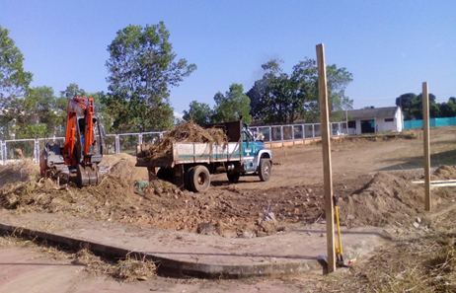
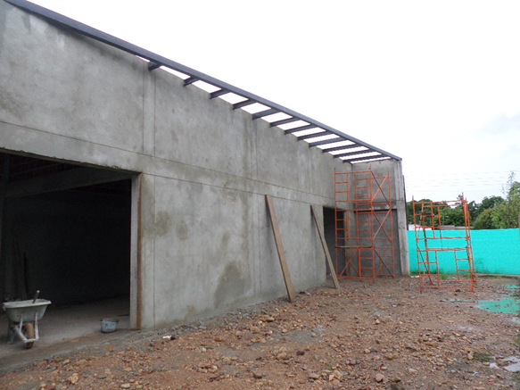
CONSTRUCCIÓN DE LAS INSTALACIONES DE LA SEDE EDUCATIVA LICEO TAME, EN EL MUNICIPIO DE TAME (I ETAPA), DEPARTAMENTO DE ARAUCA (Cto 542 de 2016 - En Ejecución)
CONSTRUCCIÓN DE LAS INSTALACIONES DE LA SEDE EDUCATIVA LICEO TAME, EN EL MUNICIPIO DE TAME (I ETAPA), DEPARTAMENTO DE ARAUCA (Cto 542 de 2016 - En Ejecución)
2.858.428.571,43
DOCE (12) MESES

Slide 4

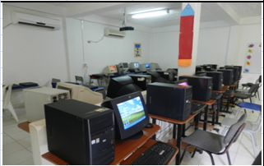
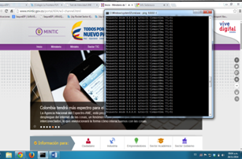
APOYO CON ENFOQUE DIFERENCIAL A LOS ESTABLECIMIENTOS EDUCATIVOS OFICIALES DEL DEPARTAMENTO DE ARAUCA PARA GARANTIZAR LA SOSTENIBILIDAD DE LA CONECTIVIDAD A TRAVES DEL PROGRAMA CONEXIÓN TOTAL IMPLEMENTADO POR EL MEN (Cto 515 de 2016 – Ejecución)
112.560.000
SEIS (06) MESES

Slide 5
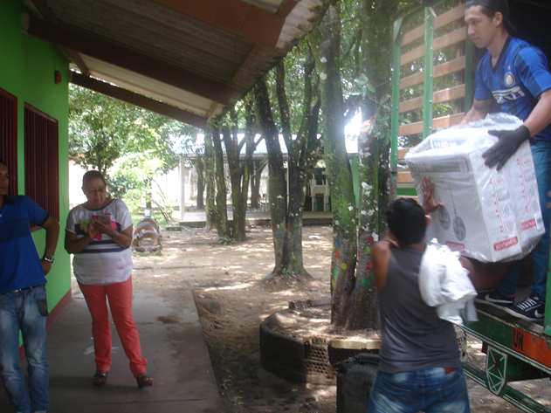
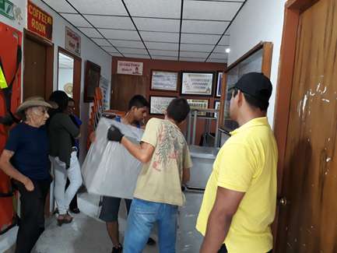
MEJORAMIENTO DE LOS AMBIENTES ESCOLARES DE APRENDIZAJE EN LAS INSTITUCIONES EDUCATIVAS OFICIALES DEL DEPARTAMENTO DE ARAUCA (Cto 506 de 2016 - Terminado)
1.038.639.670.00
CUATRO (04) MESES

Slide 6
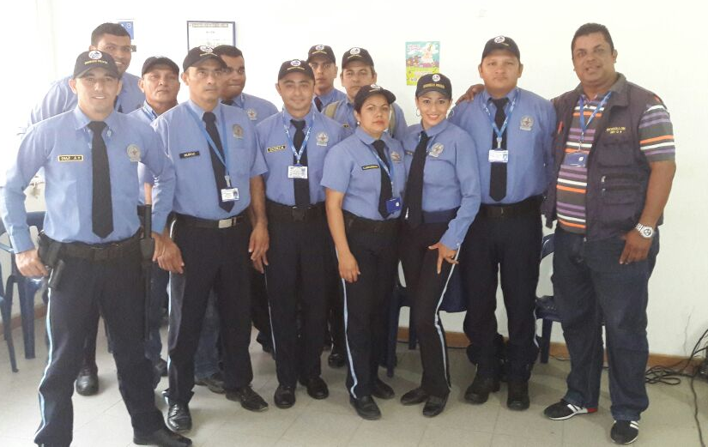
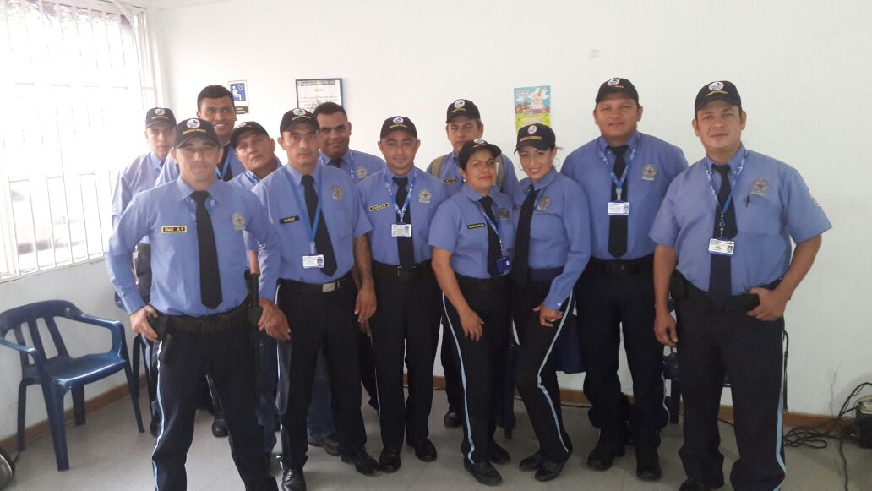
SERVICIO DE VIGILANCIA PARA LOS ESTABLECIMIENTOS EDUCATIVOS PUBLICOS DEL DEPARTAMENTO DE ARAUCA (Cto 129 de 2016 – Liquidado)
344.616.232
SEIS (06) MESES

Slide 7
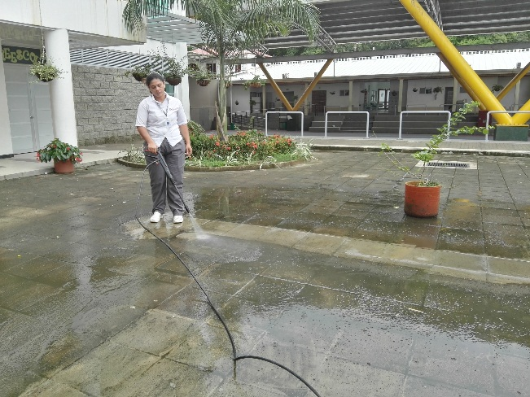
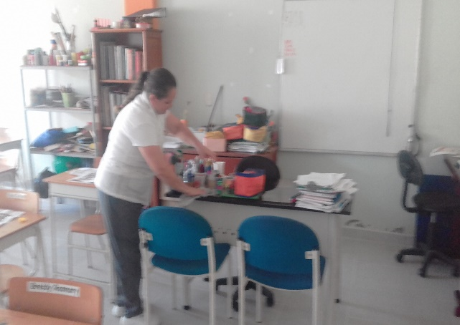
SERVICIO DE ASEO PARA LOS ESTABLECIMEINTOS EDUCATIVOS PUBLICOS DEL DEPARTAMENTO DE ARAUCA (Cto 141 de 2016 – Liquidado)
193.748.068
CINCO (05) MESES

Slide 8
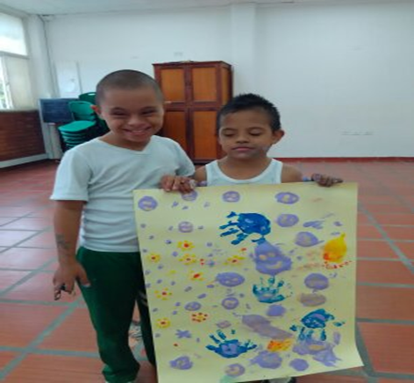
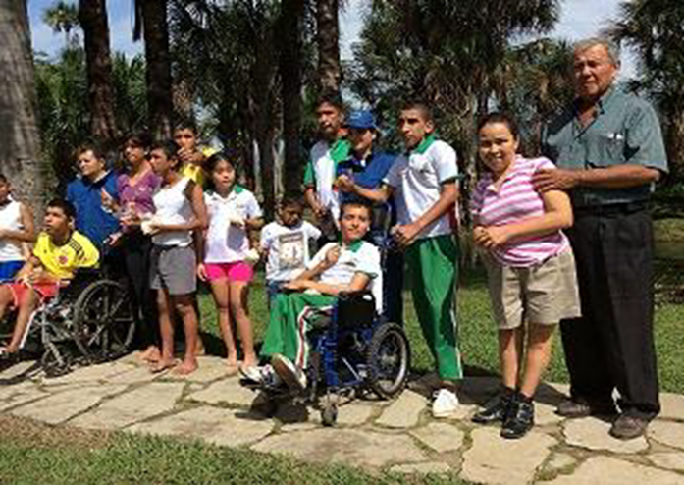
MEJORAMIENTO DE LA ATENCION A LA POBLACION CON NECESIDADES EDUCATIVAS ESPECIALES “NEE” (EXCEPTO BAJA VISION Y BAJA AUDICION) EN ESTABLECIEINTOS EDUCATIVOS OFICIALES DEL DEPARTAMENTO DE ARAUCA (Cto 180 de 2016 – Liquidado)
18.958.901.67
CINCO (05) MESES

Slide 9
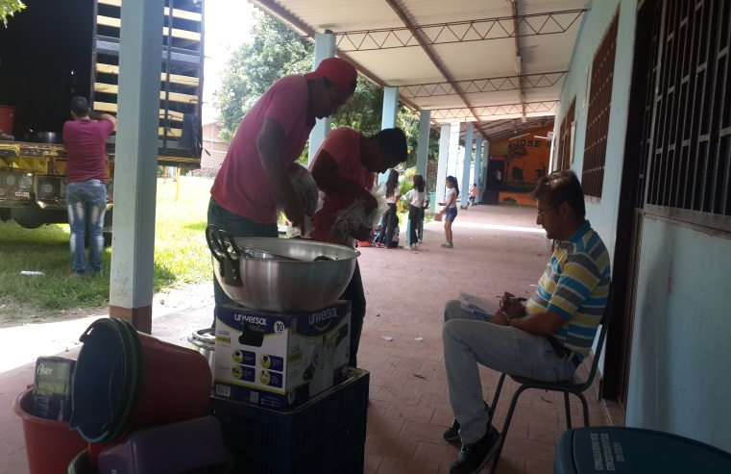
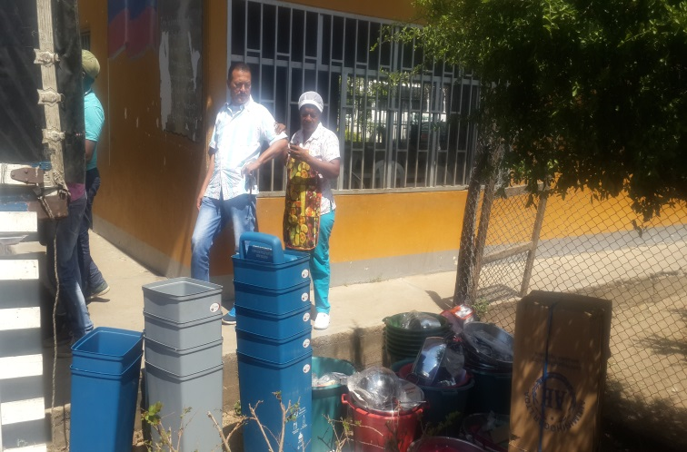
IMPLEMENTACIÓN DEL PROGRAMA DE ALIMENTACIÓN ESCOLAR EN LAS INSTITUCIONES Y CENTROS EDUCATIVOS DEL DEPARTAMENTO DE ARAUCA (Cto 516 de 2016 – Liquidado)
299.140.909
OCHO (08) DIAS

Slide 10
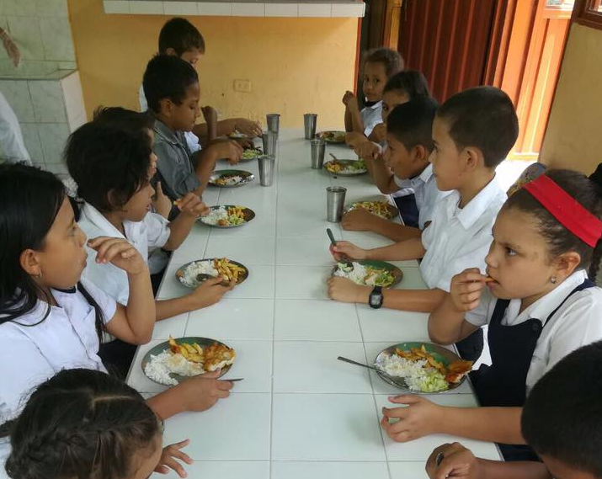
APOYO AL PROGRAMA DE ALIMENTACION ESCOLAR EN LAS INSTITUCIONES Y CENTROS EDUCATIVOS EN EL DEPARTAMENTO DE ARAUCA (Cto 002 de 2016 – Liquidado)
1.205.016.550
49 días calendario escolar y 19 fines de semana y festivos Adicional tiempo: 20 días calendario escolar y 10 días fines de semana y festivos

Slide 11
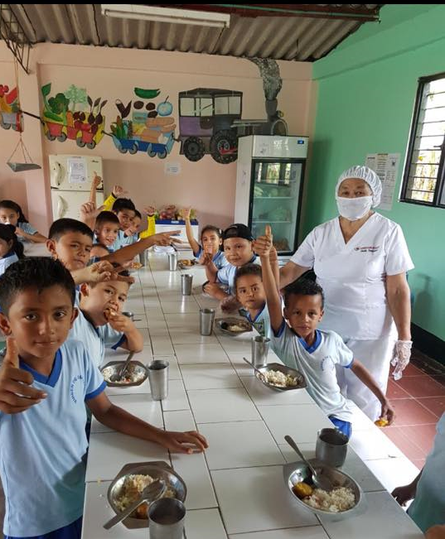
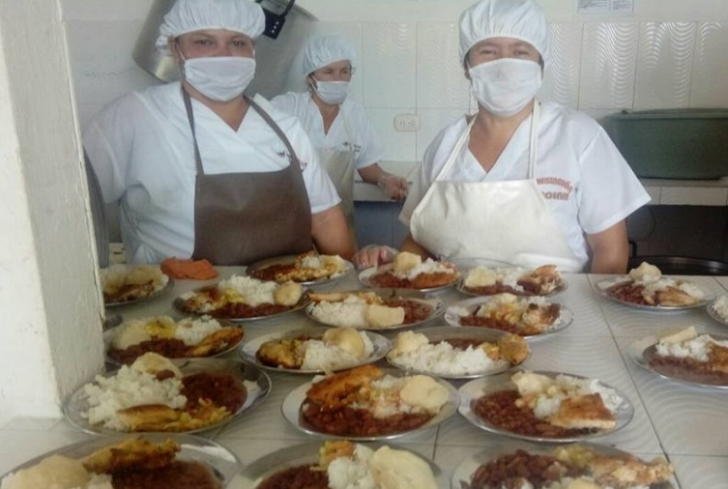
APOYO AL PROGRAMA DE ALIMENTACION ESCOLAR EN LAS INSTITUCION Y CENTROS EDUCATIVOS DEL DEPARTAMENTO DE ARAUCA (Cto 174 de 2016 – Terminado)
2.592.763.476,50
78 días calendario escolar y 34 fines de semana y festivos adicional tiempo: 39 dias calendario escolar y 17 fines de semana y festivos

Slide 12
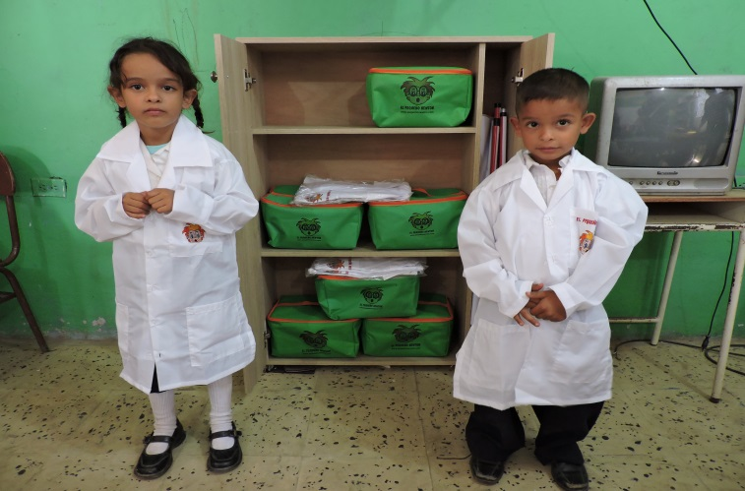
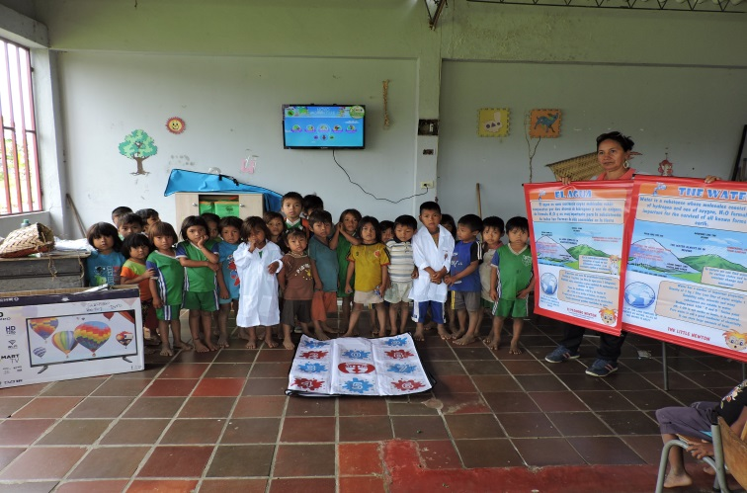
IMPLEMENTACION DEL MODELO INTEGRAL DE ATENCION EN EDUCACION EN EL DEPARTAMENTO DE ARAUCA (Cto 406 de 2016 – Liquidado)
93.355.191
UN (01) MES

Slide 13
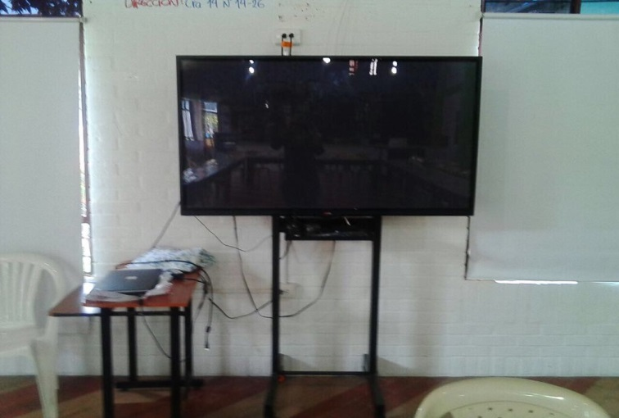
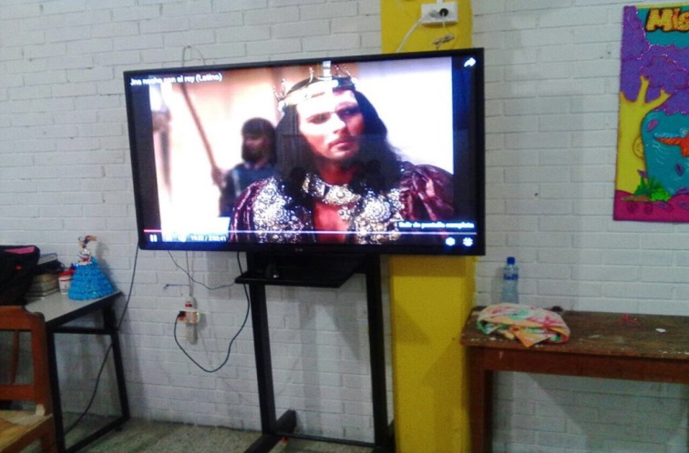
ADQUISICION DE ELEMENTOS, MATERIALES, EQUIPOS E INSUMOS PARA EL DESARROLLO DEL PROCESO EDUCATIVO DE LAS INSTITUCIONES EDUCATIVAS OFICIALES DEL DEPARTAMENTO DE ARAUCA (Cto 451 de 2016 – Liquidado)
199.999.602,00
UN (01) MES

Slide 14
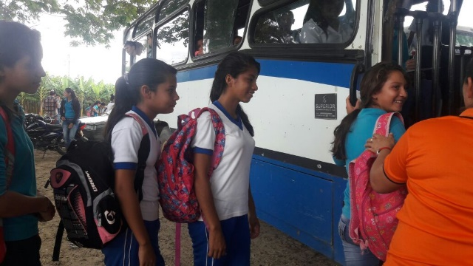
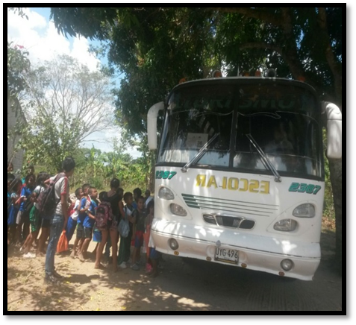
FORTALECIMIENTO DEL SERVICIO DE TRANSPORTE ESCOLAR PARA LOS ESTUDIANTES DE LOS ESTABLECIMIENTOS EDUCATIVOS OFICIALES DEL DEPARTAMENTO DE ARAUCA (Cto 257 de 2016 – Ejecutado)
455.758.144.00
16 DÍAS

Slide 15
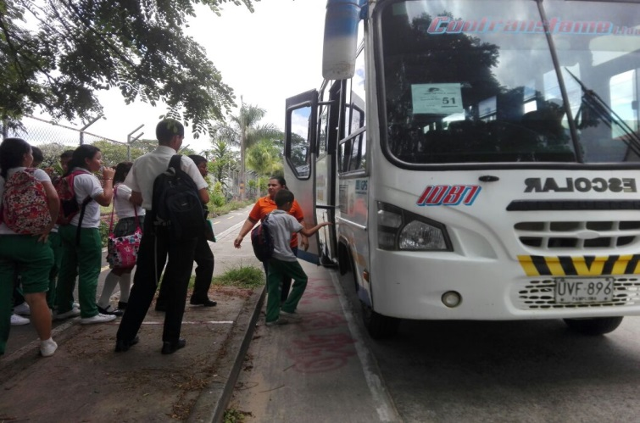
FORTALECIMIENTO DEL SERVICIO DE TRANSPORTE ESCOLAR PARA LOS ESTUDIANTES DE LOS ESTABLECIMIENTOS EDUCATIVOS OFICIALES DEL DEPARTAMENTO DE ARAUCA (Cto 314 de 2016 – Ejecutado)
2.753.713.260
90 DÍAS

Slide 16
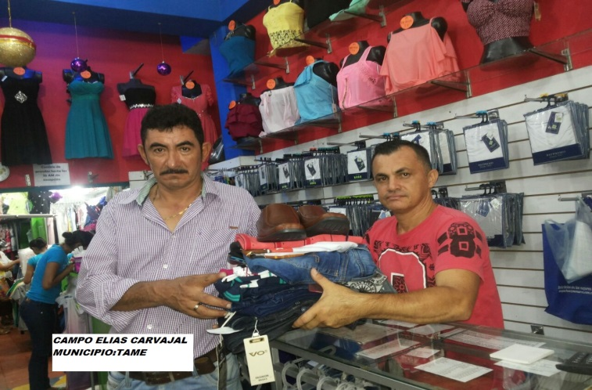
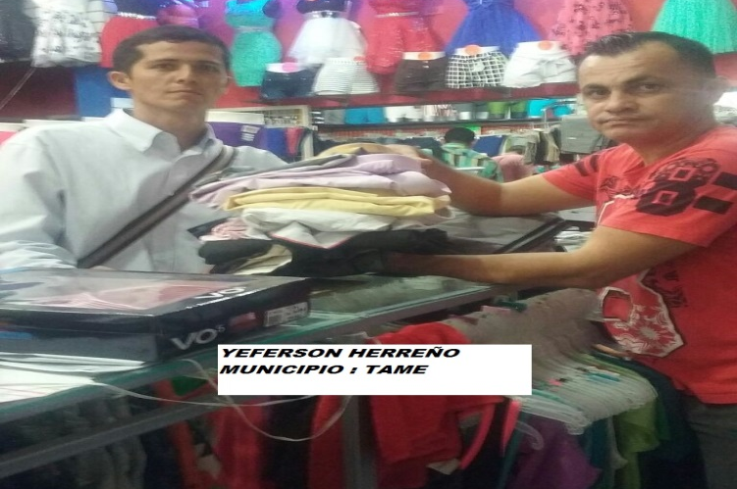
DOTACION DE CALZADO Y VESTIDO DE LABOR PARA EL PERSONAL DOCENTE Y DIRECTIVO DOCENTE DE LOS ESTABLECIMIENTOS EDUCATIVOS OFICIALES (Cto 464 de 2016 – Liquidado)
53.492.250.00
30 DÍAS

Slide 17
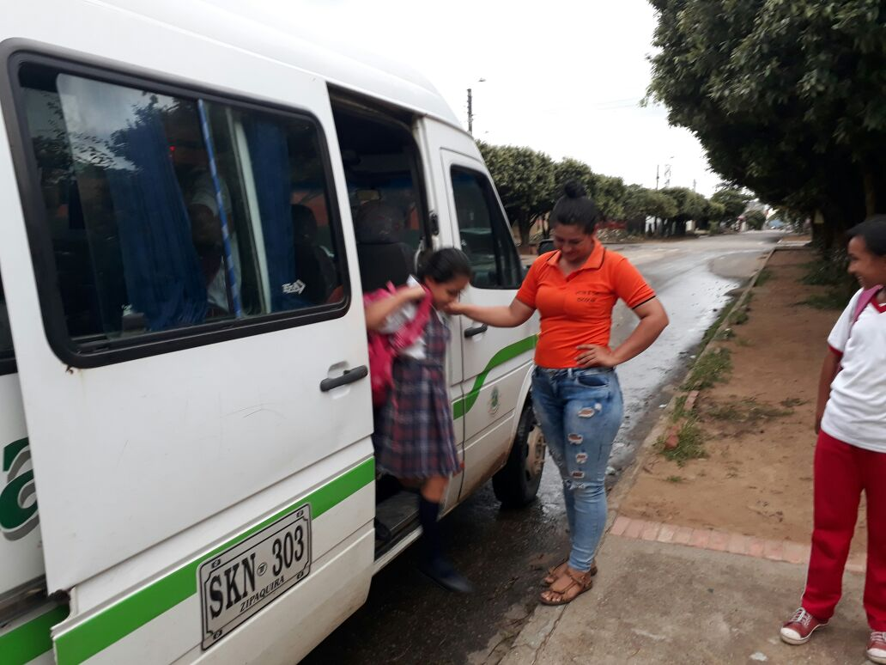
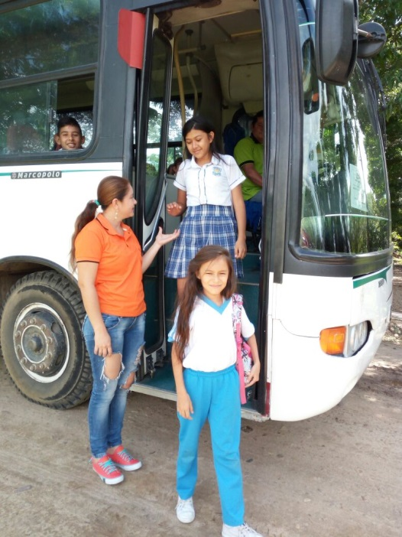
FORTALECIMIENTO DEL SERVICIO DE TRANSPORTE ESCOLAR EN LOS ESTABLECIMIENTOS EDUCATIVOS OFICIALES DEL DEPARTAMENTO DE ARAUCA (Cto 136 de 2017 – Ejecución)
5.619.228.500,00
145 DÍAS CALENDARIO ESCOLAR

Slide 18

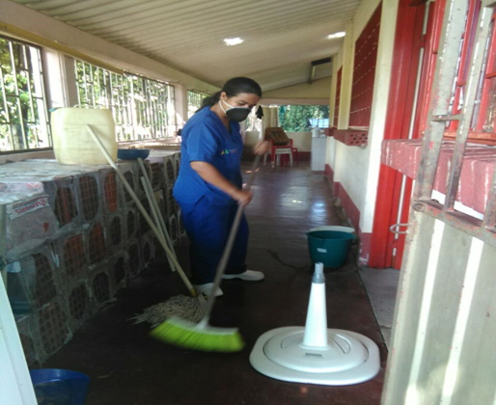
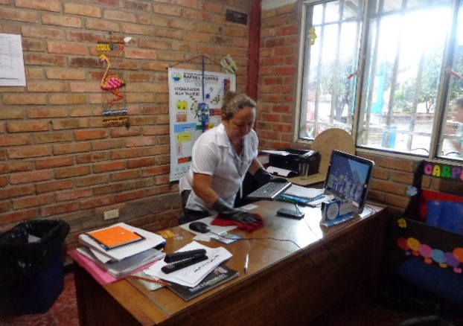
SERVICIO DE ASEO PARA LOS ESTABLECIMIENTOS EDUCATIVOS PUBLICOS DEL DEPARTAMENTO DE ARAUCA (Cto 133 de 2017 – Ejecución)
331.313.131
CUATRO (04) MESES

Slide 19
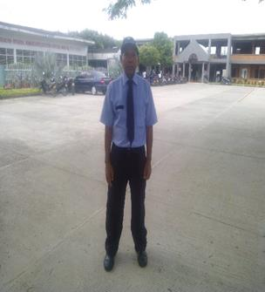
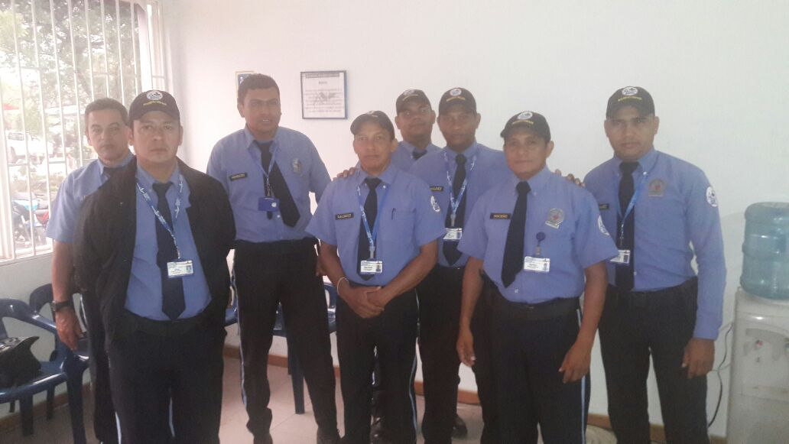
SERVICIO DE VIGILANCIA PARA LOS ESTABLECIMIENTOS EDUCATIVOS PUBLICOS DEL DEPARTAMENTO DE ARAUCA (Cto 122 de 2017 – Ejecución)
339.316.072.57
TRES (03) MESES

Slide 20
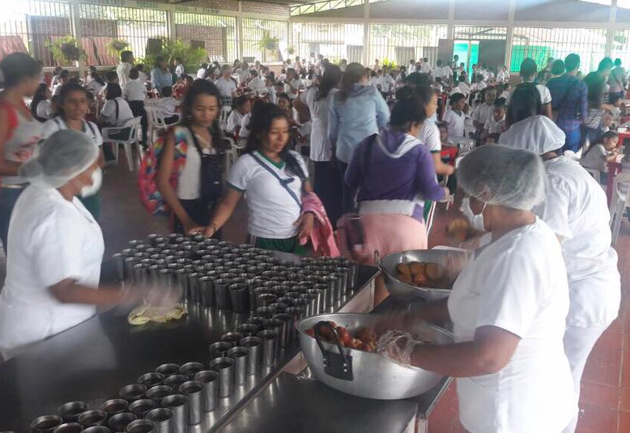
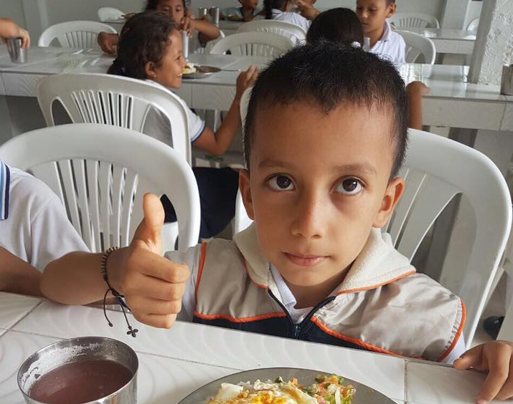
IMPLEMENTACIÓN DEL PROGRAMA DE ALIMENTACIÓN ESCOLAR EN LAS INSTITUCIONES Y CENTROS EDUCATIVOS DEL DEPARTAMENTO DE ARAUCA. (Cto 150 de 2017 – Ejecución)
1.826.505.211,40
65 días calendario escolar y 35 días fines de semana y festivos

Slide 21

APOYO AL FUNCIONAMIENTO Y LA ADECUADA ATENCIÓN DE LA POBLACIÓN ATENDIDA BAJO LA MODALIDAD DE INTERNADOS PARA GARANTIZAR SU ACCESO Y PERMANENCIA EN LOS ESTABLECIMIENTOS EDUCATIVOS DEL DEPARTAMENTO DE ARAUCA
44,217,520
DOS (02) MESES

Slide 22
MEJORAMIENTO DE LA ATENCION A LA POBLACION CON NECESIDADES EDUCATIVAS ESPECIALES “NEE” Y CAPACIDADES EXCEPCIONALES (EN ESTABLECIMIENTOS EDUCATIVOS OFICIALES DEL DEPARTAMENTO DE ARAUCA (Radicado en el banco de proyectos)
19.959.951.58
CUATRO (04) MESES

Slide 23
CONSTRUCCIÓN DE LA INFRAESTRUCTURA FÍSICA DE LA INSTITUCIÓN EDUCATIVA ERNESTO RINCÓN DUCÓN ( I ETAPA) DEL CENTRO POBLADO EL BOTALÓN, MUNICIPIO DE TAME, DEPARTAMENTO DE ARAUCA (Proyecto Formulado
3.500.000.000,00
CATORCE (14) MESES

Slide 24
ADQUISICION DE MATERIALES, EQUIPOS Y MOBILIARIO PARA LAS SEDES EDUCATIVAS INDIGENAS DEL DEPARTAMENTO DE ARAUCA (Proyecto formulado en trámite de contratación)
84.858.045.00
TRES (03) MESES

Slide 25
APOYO A LA EDUCACIÓN DE LA POBLACIÓN EDUCATIVA CON NECESIDADES EDUCATIVAS ESPECIALES NEE EN LOS ESTABLECIMIENTOS EDUCATIVOS DEL DEPARTAMENTO DE ARAUCA. (SE ENCUENTRA EN PROCESO DE CONTRATACIÓN - CONVENIO INSOR)
69,276,812
CINCO (05) MESES

Slide 26
APOYO AL PROGRAMA DE ALFABETIZACIÓN A JÓVENES Y ADULTOS DE LA ZONA URBANA Y RURAL DEL DEPARTAMENTO DE ARAUCA (Proceso de Contratación)
63.000.000
CINCO (05) MESES

Slide 27
CONSTRUCCIÓN BATERÍA SANITARIA EN EL ESTABLECIMIENTO EDUCATIVO DE LA VEREDA LAS PALMERAS, MUNICIPIO DE TAME, DEPARTAMENTO DE ARAUCA (Proyecto formulado)
75.000.000,00
TRES (03) MESES

Slide 28

IMPLEMENTACIÓN DEL PROGRAMA SER PEPA PAGA EN EL DEPARTAMENTO DE ARAUCA (Para revisión convenio tipo alianza con ICETEX)
CATORCE (14) MESES

Slide 29

APOYO A CICLO EDUCATIVO CON MODELOS EDUCATIVOS FLEXIBLES Y EXTRAEDAD EN LA ZONA RURAL DEL DEPARTAMENTO DE ARAUCA
CONSTRUCCIÓN BATERÍA SANITARIA EN EL ESTABLECIMIENTO EDUCATIVO DE LA VEREDA LAS PALMERAS, MUNICIPIO DE TAME, DEPARTAMENTO DE ARAUCA (Proyecto formulado)
FORMACIÓN A DOCENTES DE LAS SEDES EDUCATIVAS AGUSTÍN NIETO CABALLERO, INSTITUTO DE PROMOCIÓN AGROPECUARIA, ERNESTO RINCÓN DUCÓN, FILIPINAS, JOEL SIERRA EN EL MODELO EDUCATIVO FLEXIBLE SER (SERVICIO DE EDUCACIÓN RURAL)
75.000.000,00
AMPLIACIÓN A COBERTURA PARA POBLACIÓN EN EXTRA EDAD Y ADULTA
TRES (03) MESES

Slide 30
GESTIÓN DE 517 CUPOS PARA EL MUNICIPIO DE TAME, A TRAVÉS DEL PROGRAMA NACIONAL DE ALFABETIZACIÓN
CONSTRUCCIÓN BATERÍA SANITARIA EN EL ESTABLECIMIENTO EDUCATIVO DE LA VEREDA LAS PALMERAS, MUNICIPIO DE TAME, DEPARTAMENTO DE ARAUCA (Proyecto formulado)
SERVICIO DE ALFABETIZACIÓN A JÓVENES Y ADULTOS EN EL CICLO I (1°, 2° Y 3° DE PRIMARIA)
75.000.000,00
REDUCCIÓN DE LA TASA DE ANALFABETISMO EN EL MUNICIPIO DE TAME.
TRES (03) MESES

Slide 31
COORDINACIÓN DEL PROGRAMA DE JORNADAS ESCOLARES COMPLEMENTARIAS CON LA CAJA DE COMPENSACIÓN FAMILIAR DE ARAUCA COMFIAR
CONSTRUCCIÓN BATERÍA SANITARIA EN EL ESTABLECIMIENTO EDUCATIVO DE LA VEREDA LAS PALMERAS, MUNICIPIO DE TAME, DEPARTAMENTO DE ARAUCA (Proyecto formulado)
CONTRIBUIR AL DESARROLLO, INTEGRAL, FÍSICO, COGNITIVO, SOCIAL Y EMOCIONAL DE LOS ESTUDIANTES A TRAVÉS DE ACTIVIDADES LÚDICO-PEDAGÓGICAS QUE ESTIMULAN EL USO ADECUADO DEL TIEMPO LIBRE.
194 ESTUDIANTES BENEFICIADOS DE LAS INSTITUCIONES EDUCATIVAS :ALEGRE DESPERTAR, INOCENCIO CHINCÁ, GUAHIBO BETOY
75.000.000,00
GARANTIZAR LA PERMANENCIA EN EL SISTEMA EDUCATIVO DE 194 ESTUDIANTES
TRES (03) MESES

Slide 32
FORTALECIMIENTO DEL PROCESO PEDAGÓGICO MEDIANTE LA DOTACIÓN DE ELEMENTOS PARA EL MEJORAMIENTO Y PERMANENCIA DE ESTUDIANTES DE LOS NIVELES PRE-ESCOLAR, BÁSICA PRIMARIA, BÁSICA SECUNDARIA Y MEDIA DEL DEPARTAMENTO DE ARAUCA
CONSTRUCCIÓN BATERÍA SANITARIA EN EL ESTABLECIMIENTO EDUCATIVO DE LA VEREDA LAS PALMERAS, MUNICIPIO DE TAME, DEPARTAMENTO DE ARAUCA (Proyecto formulado)
DOTACION DE MOBILIARIO ESCOLAR, AYUDAS AUDIOVISUALES, EQUIPOS A LAS INSTITUCIONES EDUCATIVAS: AGUSTIN NIETO CABALLERO, ERNESTO RINCON DUCON, INSTITUTO PARMENIO BONILLA, EL BUEN PASTOR, EL DIAMANTE, EL PARAISO, LA ALEGRIA, FILIPINAS, POLICARPA SALAVARRIETA, ALEGRE DESPERTAR, SAN LUIS, JARDIN PACTO POR LA INFANCIA, NUEVO AMANECER Y VEINTE DE JULIO.
75.000.000,00
MEJORAR LA PRESTACIÓN DEL SERVICIO DUCATIVO Y LA CALIDAD DE LA EDUCACIÓN.
TRES (03) MESES

